Slide 1
Юпітер
Виконала
учениця 11-Б класу
Багрій Марія

Slide 2
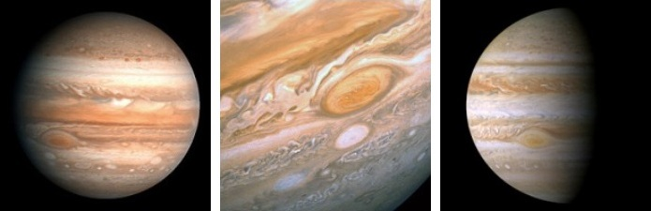
Юпітер - це п'ята планета від Сонця і найбільша в Сонячній системі. Разом з Сатурном, Ураном і Нептуном, Юпітер класифікується як газовий гігант.

Slide 3
В Юпітер поміститься 1300 таких планет, як Земля
Гравітація на цій планеті в 2,5 рази більша, ніж на Землі. Тобто якщо людина вагою 100 кг стоятиме на поверхні Юпітера, то там вона важитиме 250 кг
Маса Юпітера в 317 разів більша маси Землі, а також в 2,5 рази більша маси всіх планет Сонячної системи разом узятих.
Густина (1326 кг/м³) приблизно дорівнює густині Сонця і в 4,16 разів поступається густині Землі.
Середній радіус = 69 911 км

Slide 4
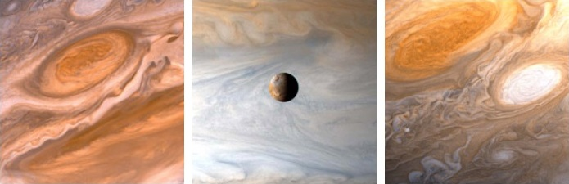
У Юпітера найсильніше магнітне поле в нашій Сонячній системі. Воно в 14 разів більше, ніж на Землі. Деякі астрономи вважають, що таке поле створюється рухом металічного водню усередині планети.
Юпітер – сильне радіоджерело, що перевищує смретельний для людини рівень більше ніж в 100 разів і може сильно зашкодити будь-якому космічному апарату, який підлетів надто близько до «Гігантської планети».

Slide 5
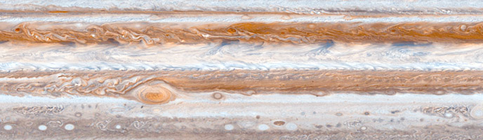
Юпітер складається в основному з водню і гелію, в центрі планети є кам'яне ядро з більш важких елементів які перебувають там під великим тиском. Зовнішня атмосфера планети явно розділена на кілька витягнутих смуг уздовж широт, і це призводить до бур і штормів уздовж їх взаємодіючих кордонів.

Slide 6
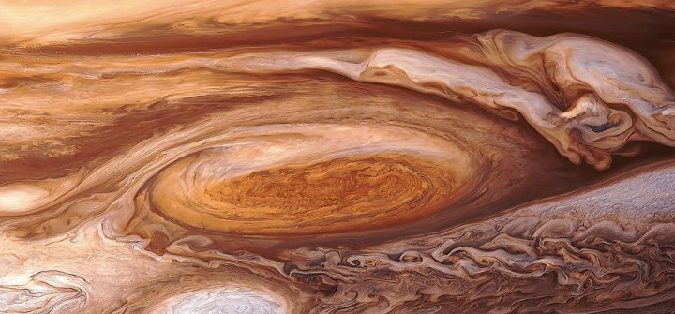
У 1665 р. астроном Джованні Кассіні першим виявив Велику Червону Пляму на Юпітері.
Велика Червона Пляма — овальне утворення зі змінними розмірами, розташоване в південній тропічній зоні. Насправді це довготривалий вільний вихор (антициклон) в атмосфері Юпітера, що робить повний оберт за 6 земних діб. На 2000 рік «пляма» мала розміри 15х30 тис. км, а сто років перед цим спостерігачі відзначали в 2 рази більші розміри.

Slide 7
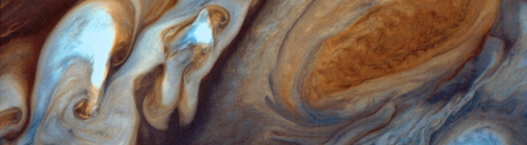
Колір плями варіюється від цегляного червоного до світло-коричневого і утворюється від невеликої кількості сірки і фосфору в кристалах аміаку в хмарах Юпітера. Ще одним цікавим фактом є те, що Велика Червона Пляма час від часу, здається, зникає повністю!

Slide 8
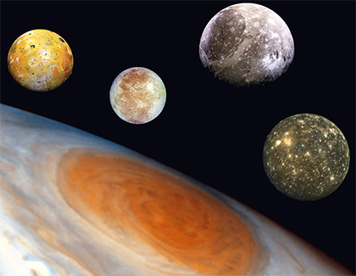
Юпітер має щонайменше 63 супутника. Чотири наймасивніших з них (Іо, Європа, Ганімед, Каллісто) були відкриті в 1610 р. Галілео Галілеєм і названі «Галілеєвими» супутниками
Всі великі супутники Юпітера обертаються синхронно і завжди звернені до Юпітера однією і тією ж стороною внаслідок впливу потужних приливних сил планети-гіганта. Решта супутники набагато менші і являють собою скелясті тіла неправильної форми. Серед них є такі, що повертаються у зворотний бік.

Slide 9
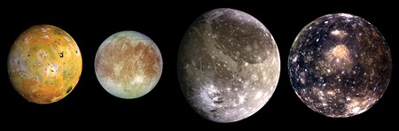
Ганімед – найбільший супутник. Розміром 5262 км він більший за планету Меркурій. Цей крижаний супутник облітає навколо Юпітера за 7 днів.
Іо – також дуже цікавий супутник. На його поверхні розташовані люті вулкани, озера лави і величені кальдери. Гори на Іо досягають 16 км у висоту. Цей супутник перебуває до Юпітера ближче, ніж Місяць до Землі.
Європа складається в основному з водяного льоду, а під крою виявлений глобальний океан, що містить вдвічі більше води, ніж існує на Землі

Slide 10
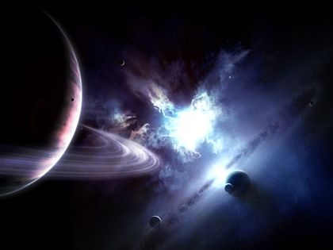
У Юпітера є слабкі планетарні кільця. На відміну від кілець Сатурна, кільця Юпітера темні і, ймовірно, складаються з дуже невеликих твердих часток метеорної породи. У цього газового гіганта є 4 кільця, найголовніше з яикх утворилося після зіткнення метеоритів з 4-ма супутниками (Фіва, Метіда, Адрастея і Альматея).
Нещодавно вчені відкрили ще одне кільце, розташоване найближче до планети. Його назвали Гало.

Slide 11
Цікаві Факти

Slide 12
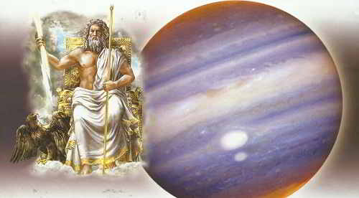
Юпітером звали верховного бога в римській міфології. Юпітер був сином Сатурна, а також братом Нептуна і Плутона

Slide 13
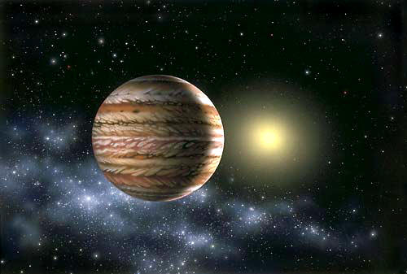
Юпітер утворився при стиску тієї ж газової туманності, з якого утворилося Сонце, і за своїм хімічним складом він теж схожий із Сонцем. Тому якби він був ще у 80 разів масивнішим, Юпітер міг би стати зіркою, адже не планетою. Більше того, Юпітер світиться сам і випромінює в три рази більше енергії, ніж одержує від Сонця.

Slide 14
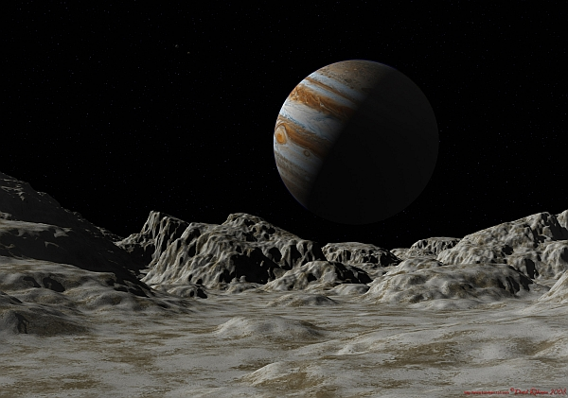
Коли дивишся на нічне небо, планета Юпітер – третій за яскравістю об’єкт. Найяскравішими об’єктами нашої Сонячної системи є Венера та Місяць. Однак Юпітер світить яскравіше, ніж найяскравіша зірка на небосхилі – Сіріус. У хорошоий бінокль або маленьки телескоп можна побачити білий диск Юпітера, а також його 4 яскравих супутника

Slide 15
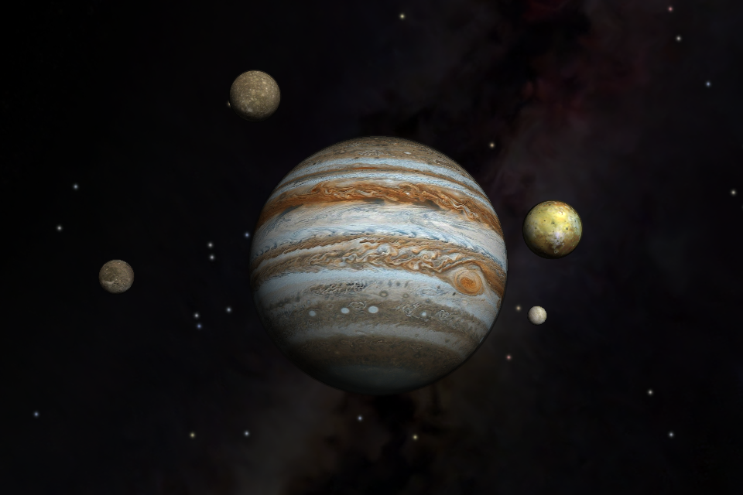
Незважаючи на свою масу, Юпітер є найшвидшою планетою Сонячної системи. Для повного обертання планеті достатньо 10 годин. Однак для того, щоб повінстю облетіти Сонце Юпітер затрачає 12 років. Також, оскільки екваторіальна площина планети близька до площини її орбіти, на Юпітері не буває змін пір року.

Slide 16
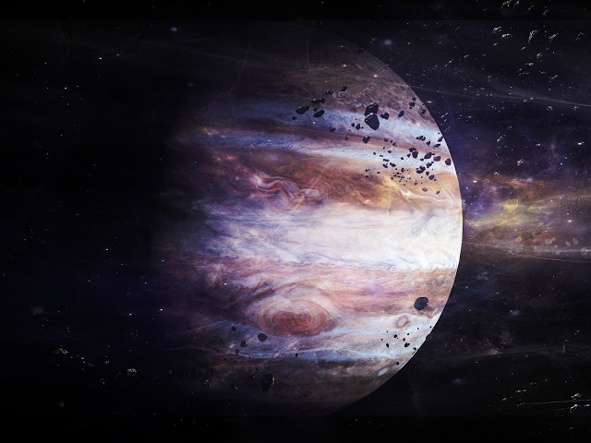
Бурі на Юпітері та Землі чимось схожі. На Юпітері вони зазвичай довго не тривають, приблизно 3-4 дні. Натомість урагани завжди супроводжуються блискавками і набагато сильніше, ніж шторми на Землі. Сильні урагани трапляються кожні 15-17 років, їх швидкість складає 150 м/с

Slide 17
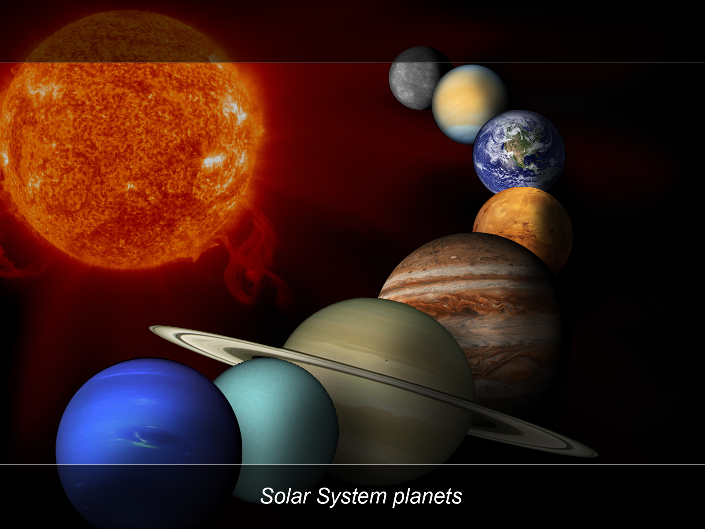
Виявлені навколо Юпітера супутники стали доказом теорії Коперника про те, що Земля не є центром Всесвіту. До того ж, з усіма супутниками на орбіті, Юпітер сам по собі створює мініатюрну Сонячну систему

Slide 18
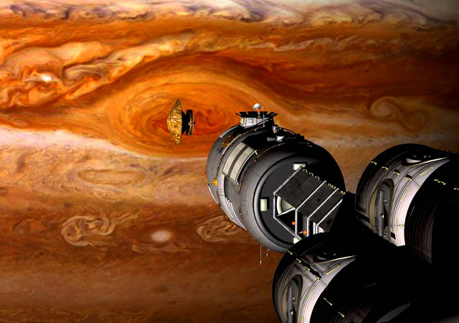
Юпітер і його систему супутників досліджувала велика кількість місій, проте найвідомішою є космічна місія/станція Juno (Юнона), яка прибуде на планету в 2016 році.

Slide 19
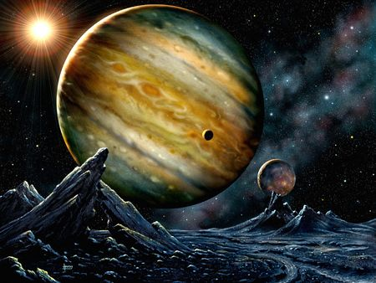
Юпітер не може підтримувати життя в такому вигляді, як ми це розуміємо. Однак його супутники мають океани під своєю поверхнею, де можуть проживати деякі організми. Хмари над поверхнею Юпітера також мають сприятливий тиск і температуру для існування живих організмів.

Slide 20
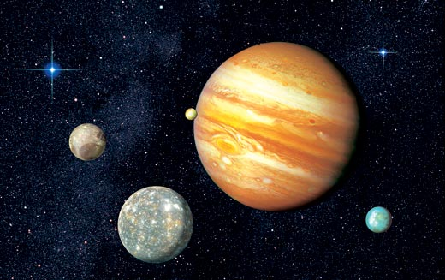
Дякую за увагу

